Slide 1
Художественно-речевое сопровождение в течение дня.
В первой младшей группе детей знакомят с литературными произведениями.
Произведения с которыми знакомят детей очень разнообразен по тематике и жанрам.
Значительное место отводится фольклору. В детском фольклоре много песенок, стихов, посвященных животным.
На занятиях знакомят с новым жанром сказка, которые значительно больше по объему, сложнее по сюжету и языку.
Для рассказывания сказок подбирают тот вариант, который максимально отвечает возможности восприятия.

Slide 2
Задачи художественно-речевой деятельности:
Воспитывать интерес и любовь к книге.
Умение ее слушать и понимать рассказ.
Эмоционально откликаться на воображаемые события.
Содействовать и сопереживать героям сказки.
Рассматривать иллюстрации в книге.
Отвечать на вопросы по их содержанию.

Slide 3
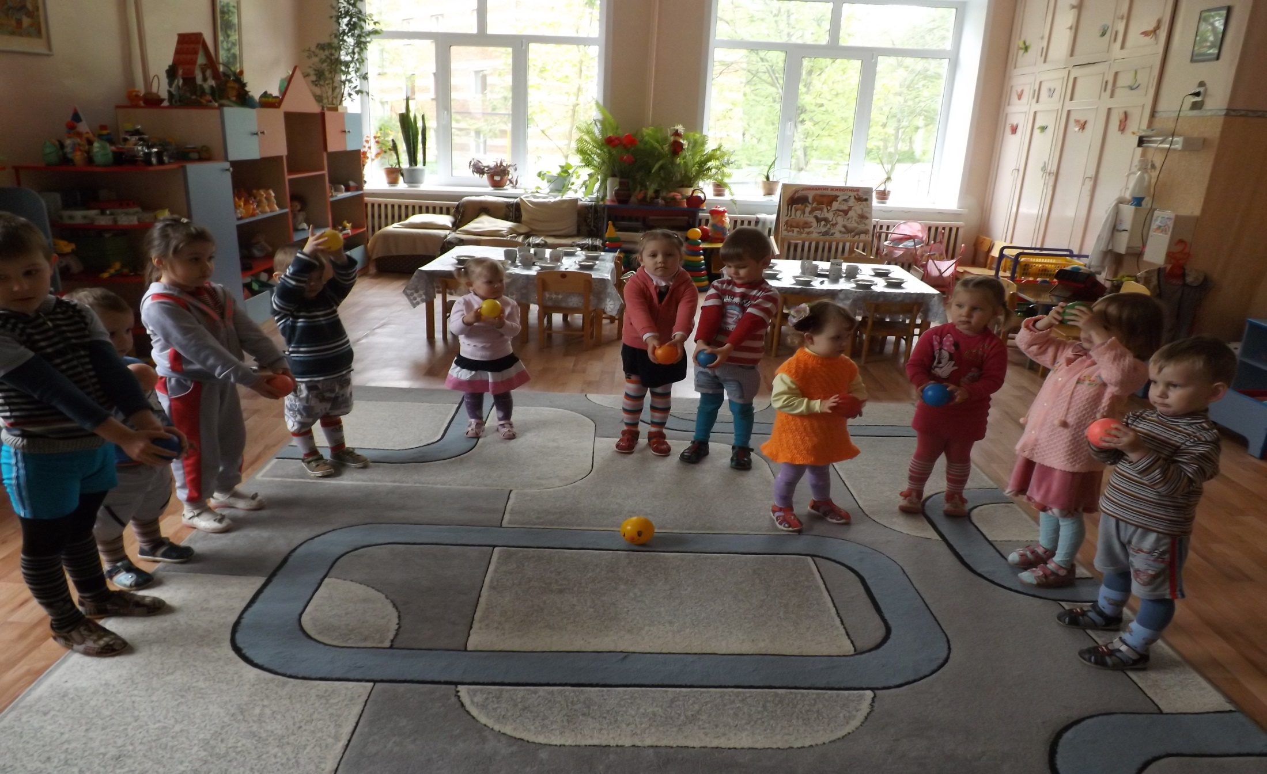
Режим дня –Зарядка.
С пылу с жару из печи. Ни минуты не молчит –По тропинке катится
Подвигами хвалится. Колобок приходит к детям на зарядку.

Slide 4
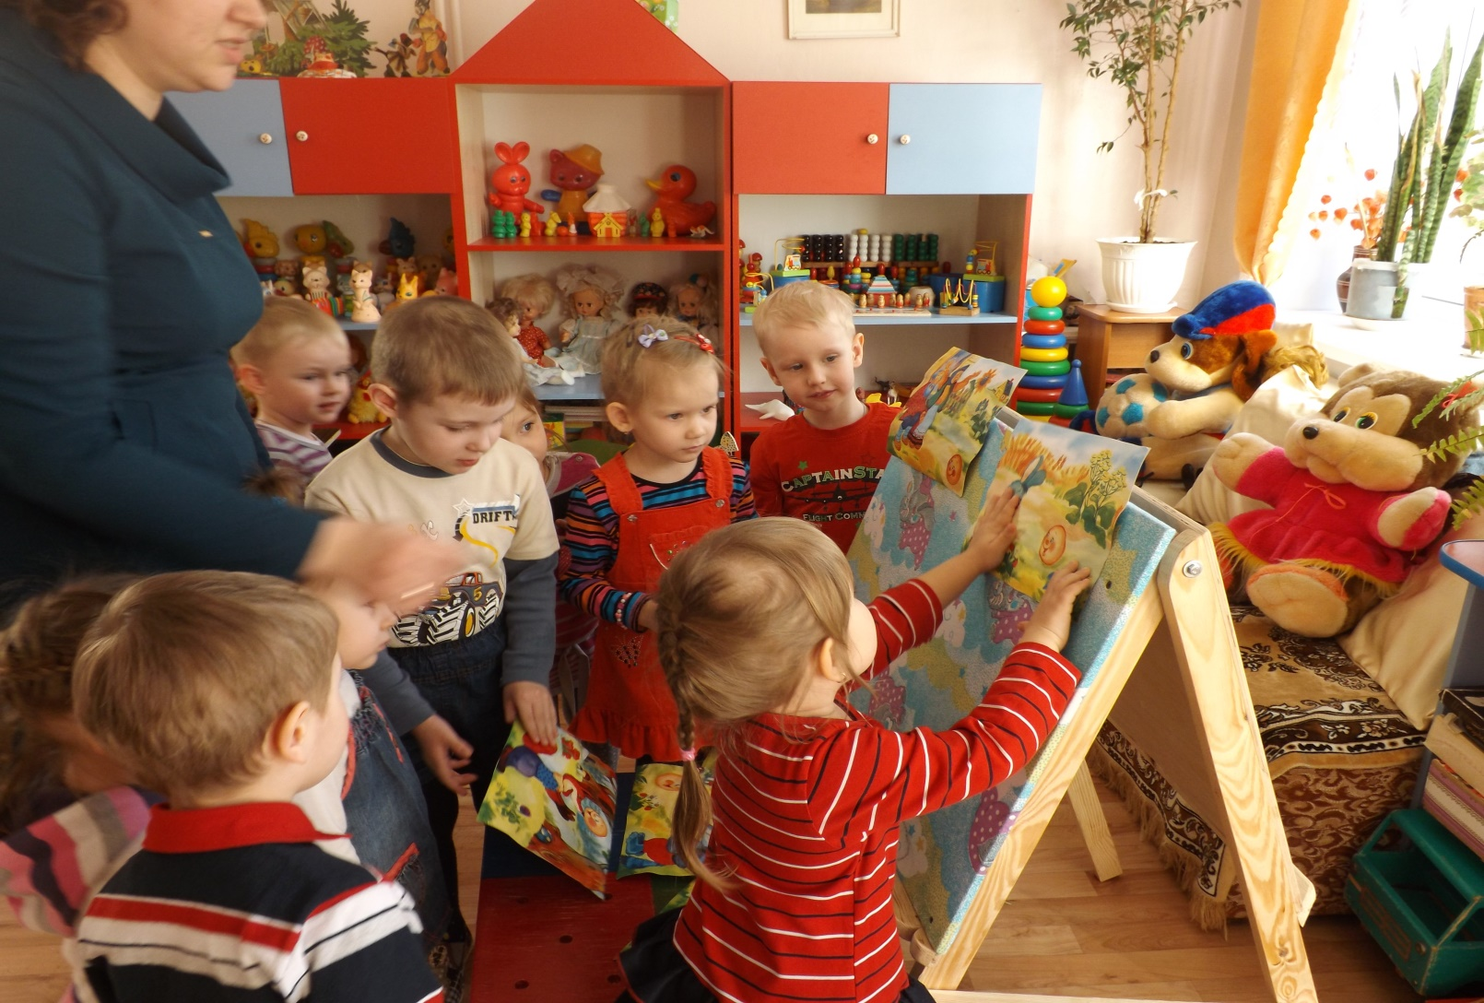
НОД. Развитие речи по сказке Колобок.
Дети по картинкам вспоминают кого встретил колобок.

Slide 5
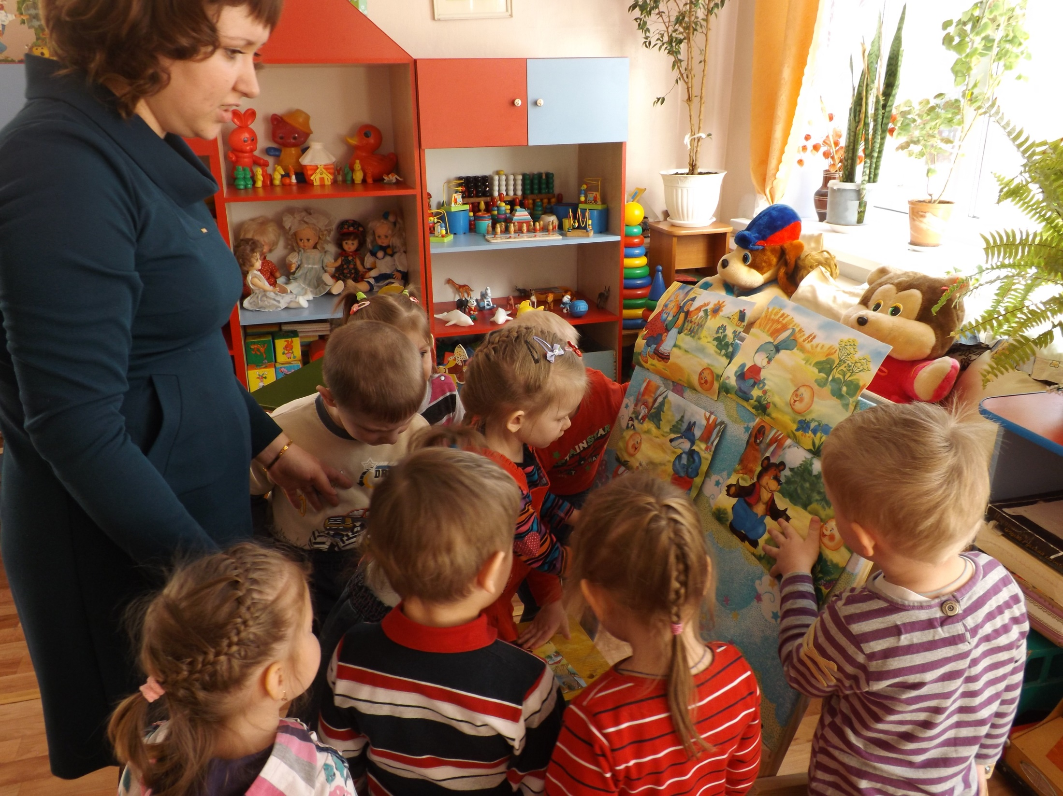

Slide 6
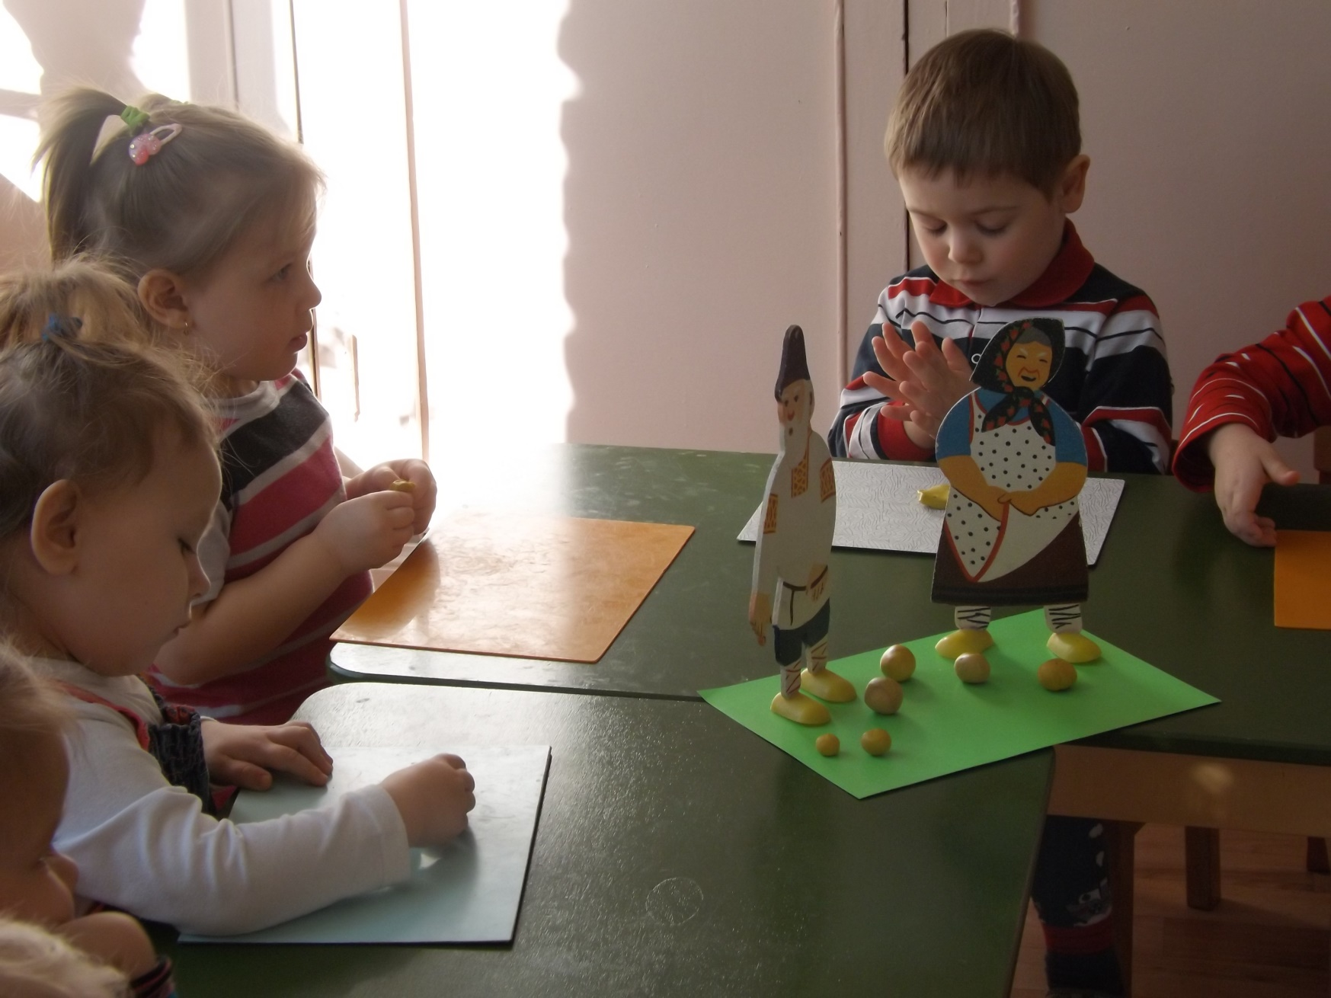
НОД. Лепка «Колобок».
Предлагая детям слепить колобка для бабушки и дедушки.

Slide 7
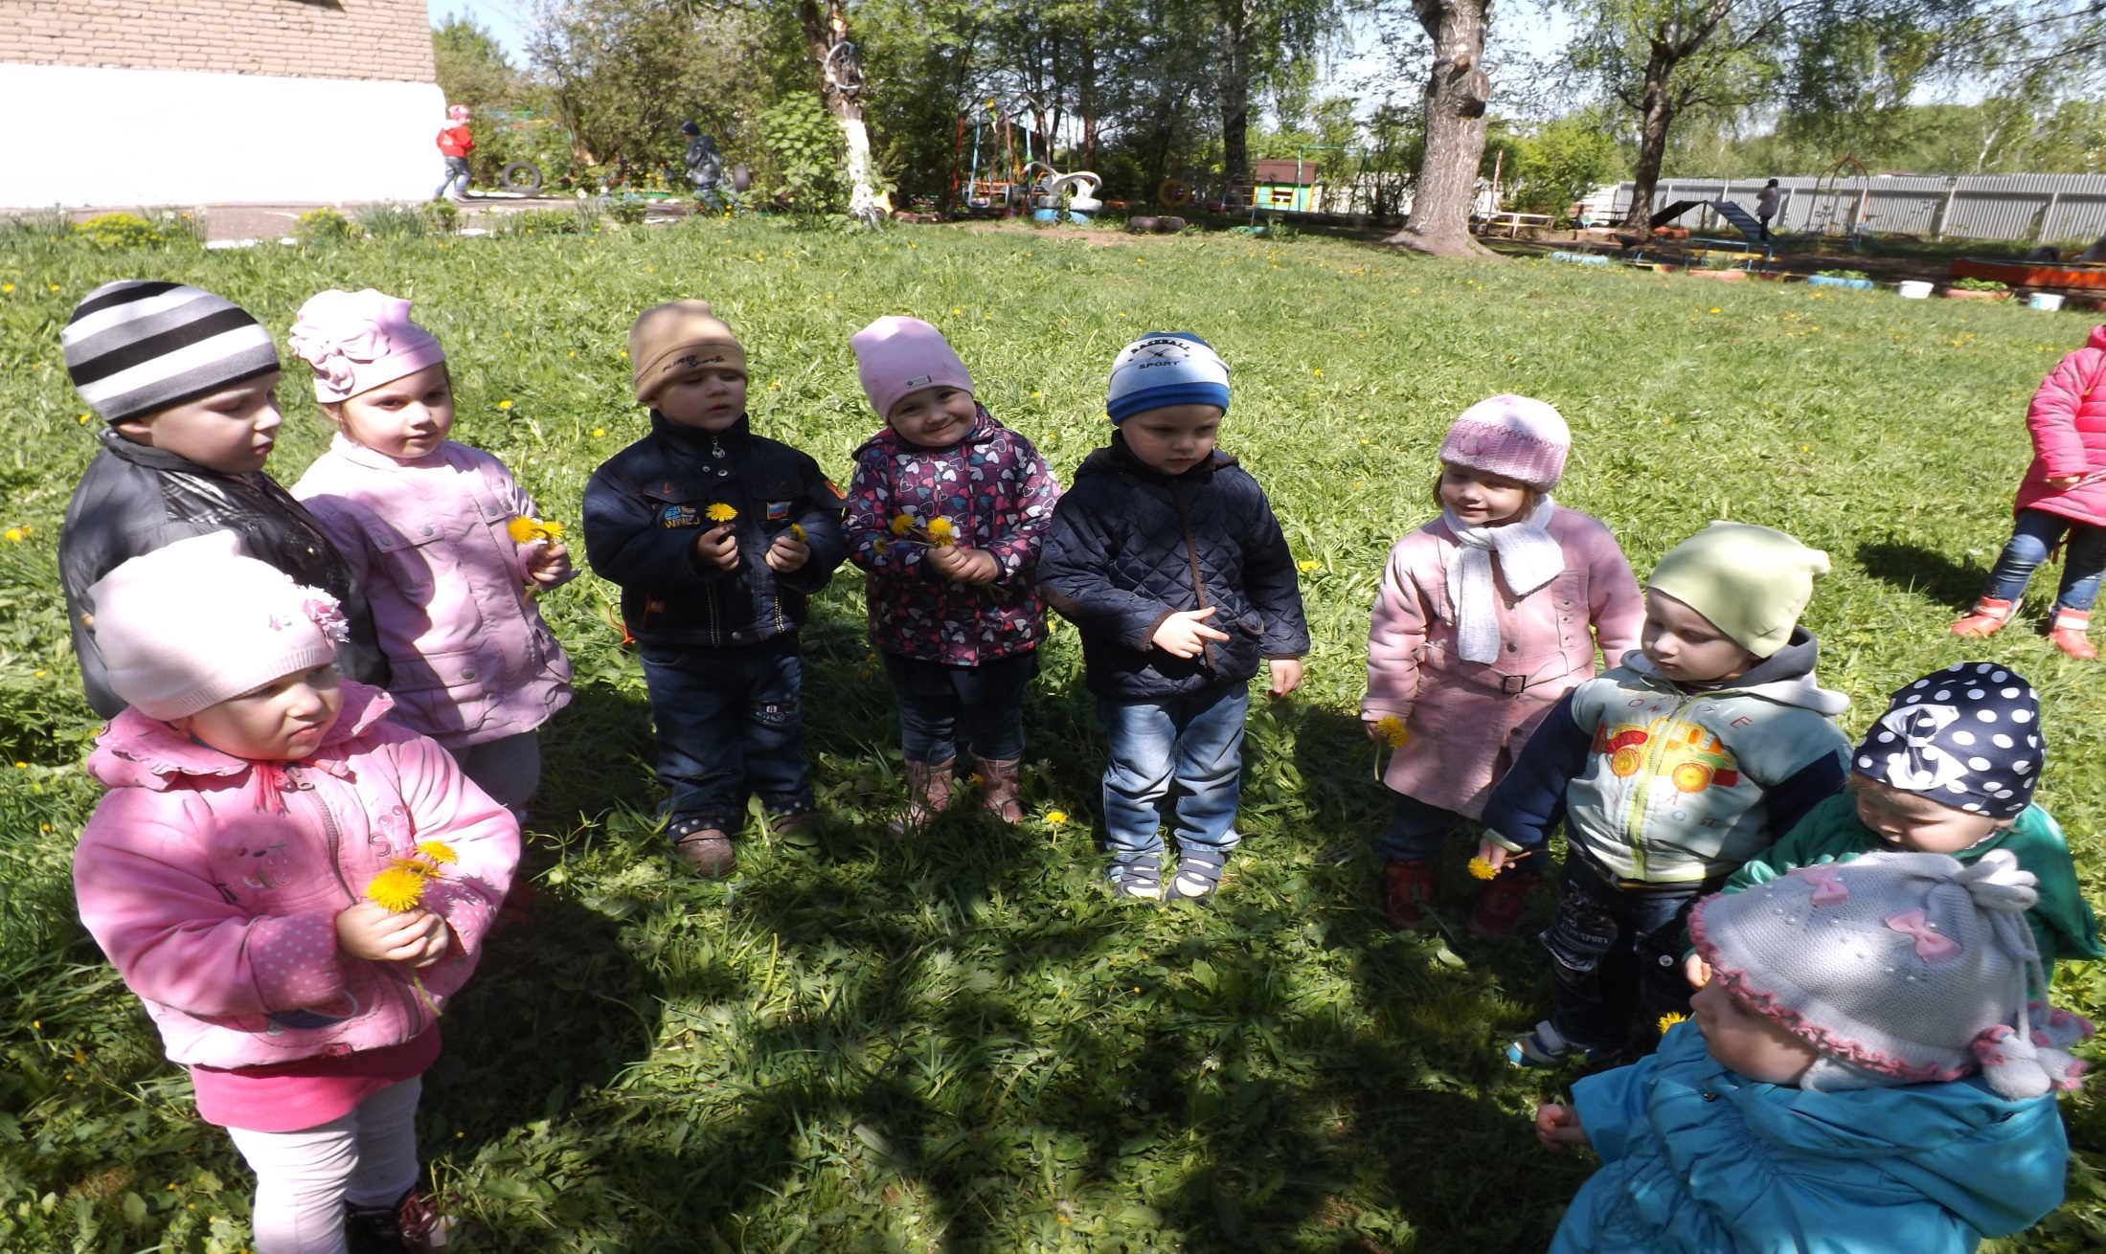
Прогулка. Уронило солнце Лучик золотой. Вырос одуванчик.
Первый, молодой. У него чудесный золотистый цвет. Он большого солнца
Маленький портрет.

Slide 8
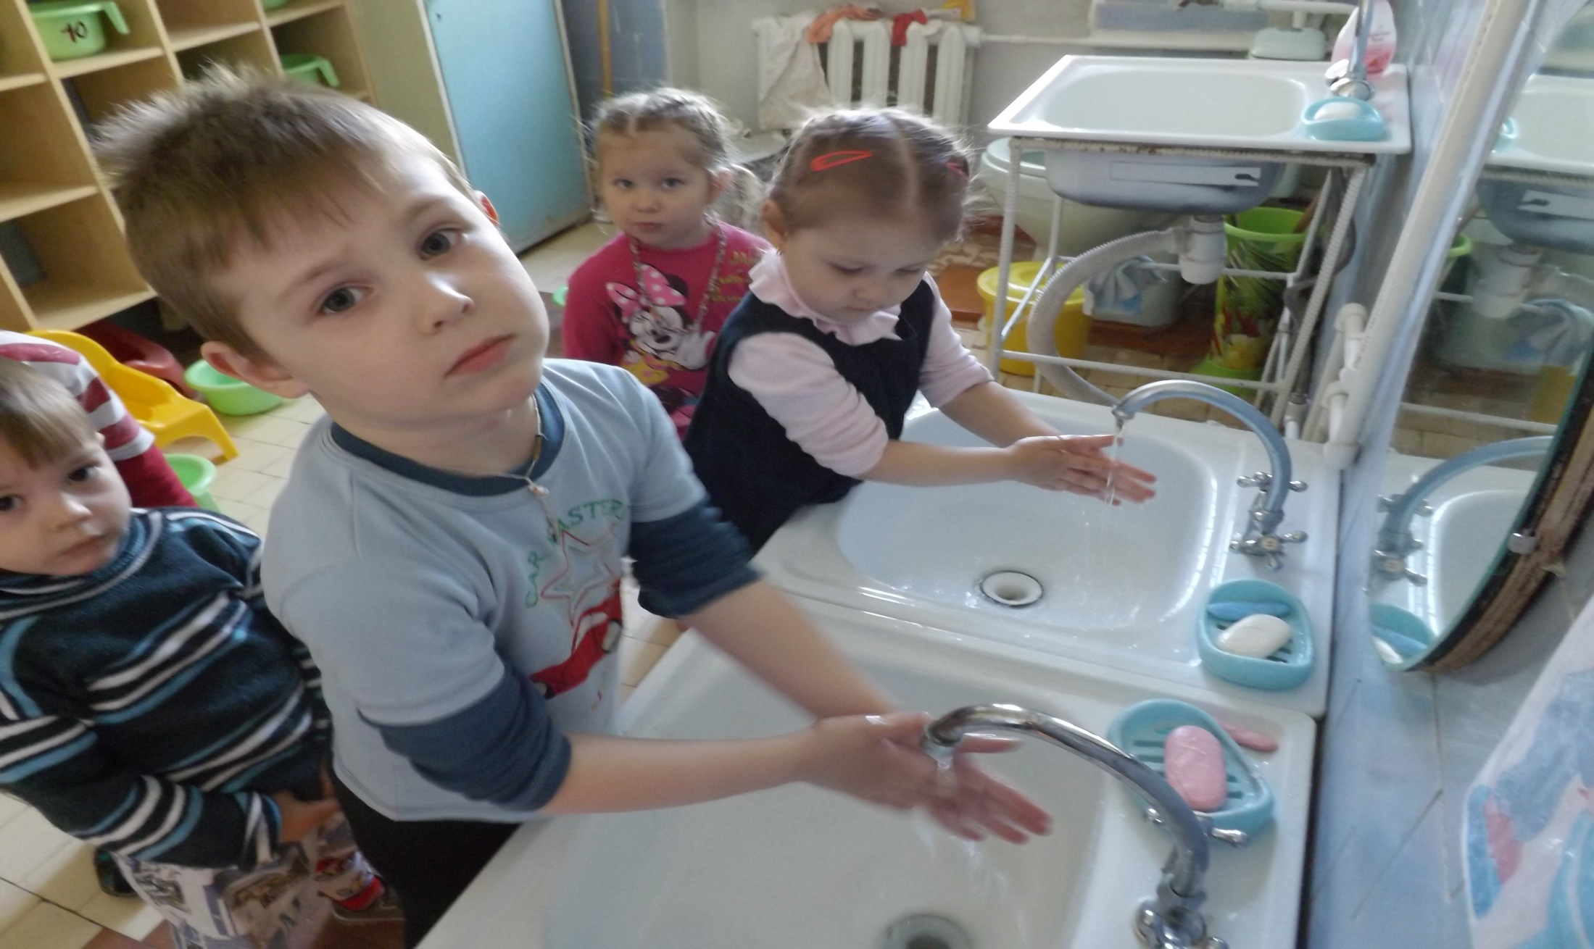
Водичка, водичка. Умой мое личико. Чтобы глазки блестели, чтобы щечки горели, чтоб смеялся роток, кусался зубок.

Slide 9
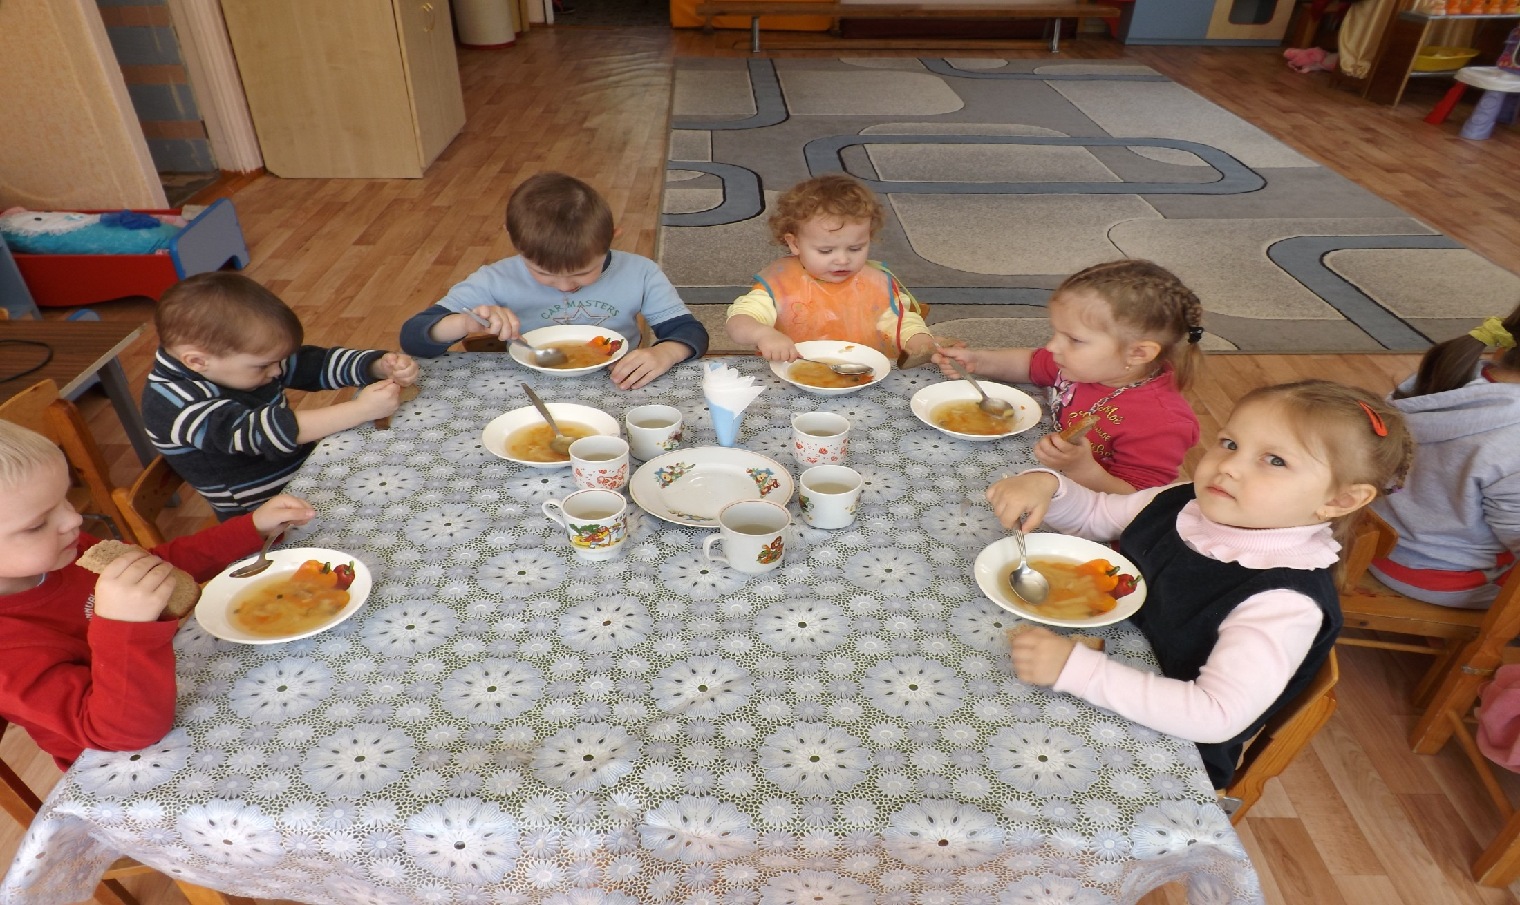
Обед. Мы голодные, как звери,
Мы давно уже не ели. На обед идем мы дружно. Подкрепиться всем нам нужно.
Открывайте шире двери. Нас кормите, повара, Нас кормите, повара!
Прокричим мы всем «Ура!».

Slide 10
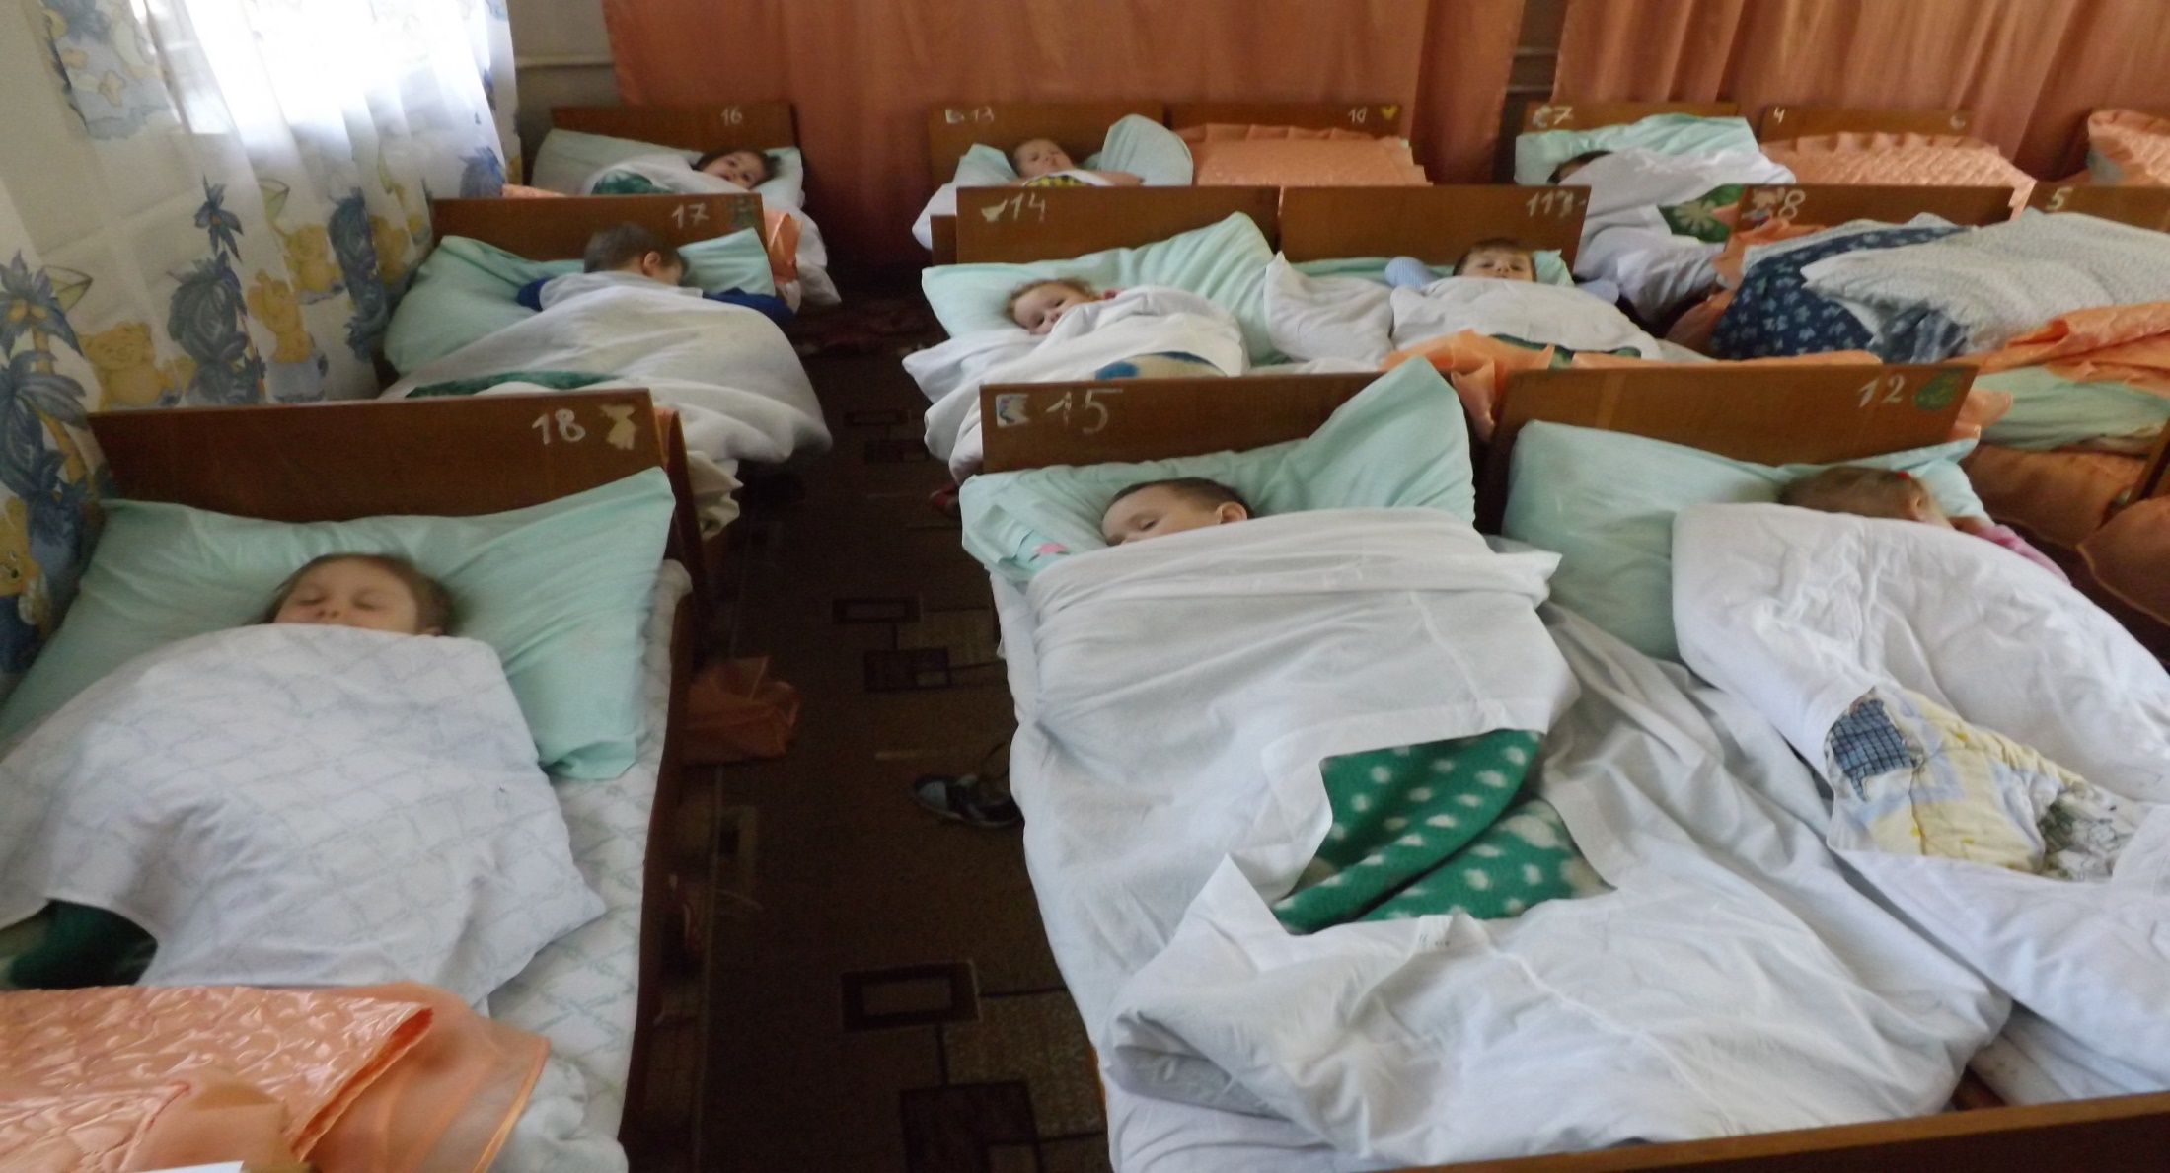
Спать пора! Уснул бычок, Лег в коробку на бочок.
Сонный мишка лег в кровать. Только слон не хочет спать,
Головой качает слон, Он слонихе шлет поклон

Slide 11
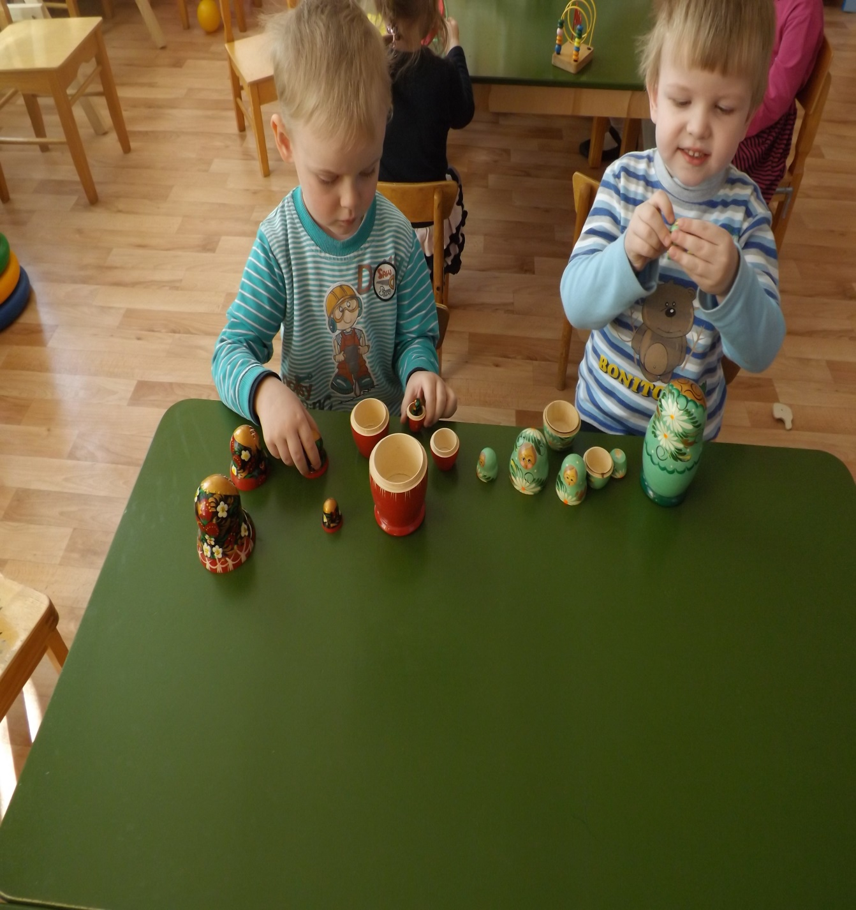
Самостоятельная деятельность.
У меня матрешка есть,
Новая игрушка.
В желтом сарафанчике
Славная толстушка.
А ее откроешь —
В ней сидит вторая,
Вся она в зеленом,
Как травка молодая...
А вторую отвернешь —
Там еще матрешка.
Та матрешка вовсе крошка,
То — любимая матрешка...

Slide 12
Итог дня!
Всем известно,
Что полезно
В жизни
Соблюдать режим!
Я, к примеру,
В это верю.
Я режимом
Одержим!
Просыпались утром рано
Вместе с солнышком румяным.
Заправляли мы кроватку,
Бодро делали зарядку,
Ели и гуляли,
Учились и играли.
С мамой мы идем домой,
Завтра будет выходной!

